Slide 1

Examen 2 de Arquitectura de Software
MVC
Dr. Alfonso Miguel Reyes

Slide 2
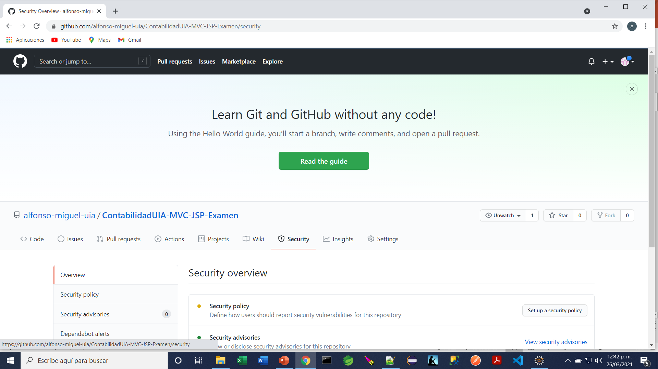
Proyecto Base
El proyecto se encuentra en la dirección:
  https://github.com/alfonso-miguel-uia/ContabilidadUIA-MVC-JSP-Examen
Dr. Alfonso Miguel Reyes

Slide 3
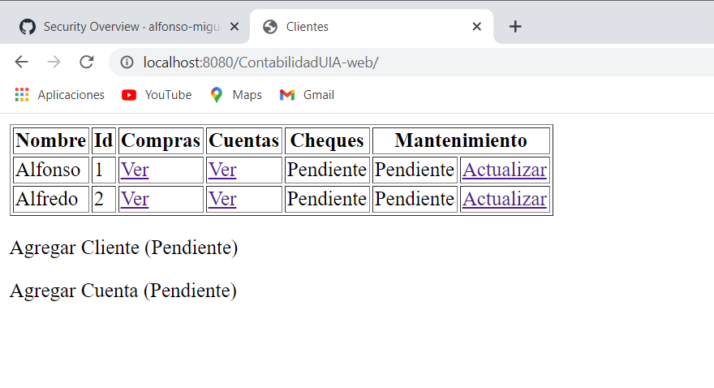


Consideraciones para evaluación – entrega de examen
Debe descargar el proyecto en su ambiente de desarrollo (IDE eclipse).
Agregar el código requerido para satisfacer el despliegue de la columna cheques:
Dr. Alfonso Miguel Reyes

Slide 4
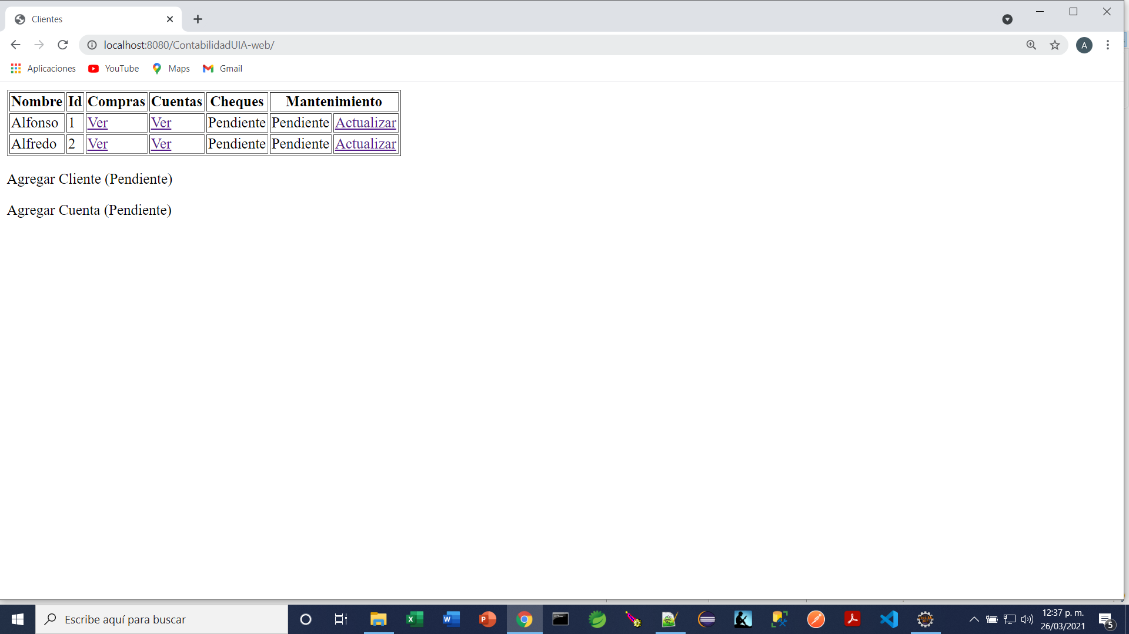

Solución de examen
Dr. Alfonso Miguel Reyes

Slide 5
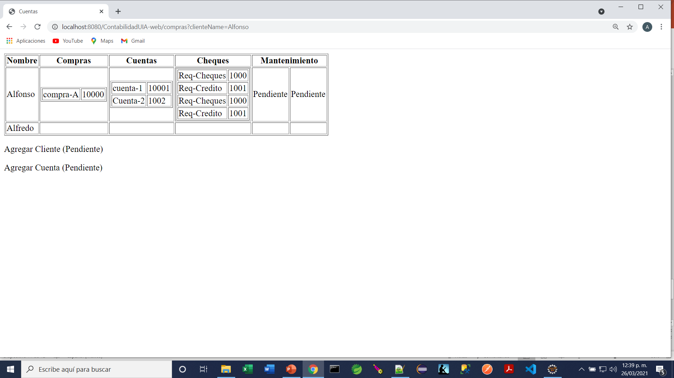
Solución de examen
Dr. Alfonso Miguel Reyes

Slide 6
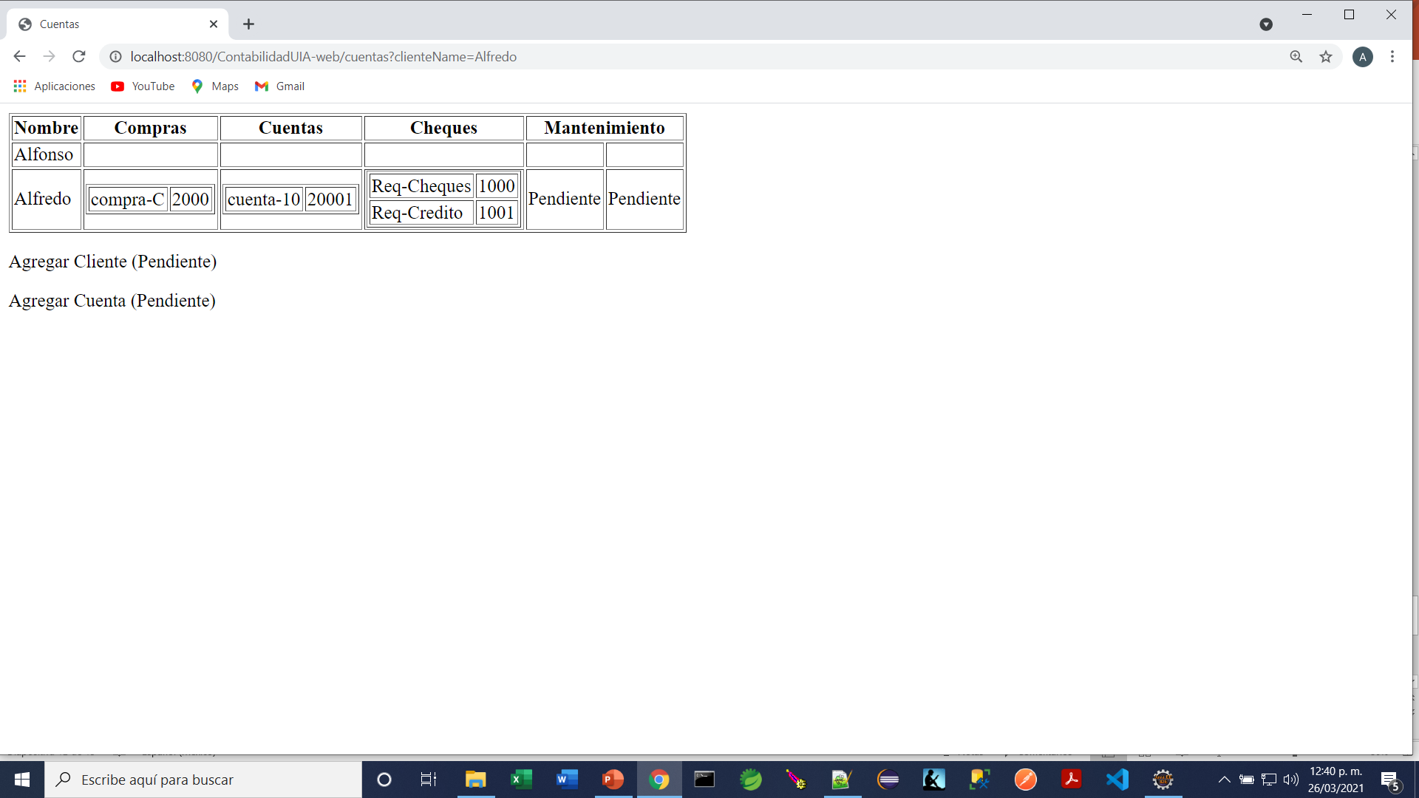
Solución de examen
Dr. Alfonso Miguel Reyes

Slide 7
Consideraciones para evaluación – entrega de examen
Una vez realizadas las modificaciones al proyecto debe recargarlo a través de un commit de github.
Debe validar que se haya actualizado el commit de su proyecto.
Dr. Alfonso Miguel Reyes

Slide 8
Consideraciones para evaluación – entrega de examen
En caso que no sea posible enzipar el proyecto, debe subir los archivos modificados a la actividad “examen2” que se va encontrar disponible en brightspace de la UIA, en el horario de realización del examen.
Debe tener certeza y evidencia que envió en una de las tres formas la solución del examen, en caso contrario la calificación del examen será 0.
Dr. Alfonso Miguel Reyes

Slide 9
Consideraciones para evaluación
Se evaluara en el examen el código que se ajuste a:
  Implementación de la funcionalidad solicitada en el modelo MVC de arquitectura.
  Implementación de la funcionalidad solicitada en la vista del modelo MVC de arquitectura.
  Implementación de la funcionalidad solicitada en el controlador del modelo MVC de arquitectura.
  Implementación de la funcionalidad solicitada en el modelo del modelo MVC de arquitectura.
  Cero errores de compilación
  Cero errores lógicos por implementación de la funcionalidad.
  El proyecto debe estar “commiteado” a su instancia en github.
Dr. Alfonso Miguel Reyes

Slide 10

Consideraciones para evaluación de Examen
La calificación que se otorgará al examen considera la incorporación del código en java al proyecto, ajustado al diagrama de secuencia sin errores de programación y lógica, de acuerdo a la escala mostrada a continuación en el concepto de calidad de la rubrica siguiente lamina
Escala de Calificación
2
4
6
9
10
  Implementación de la funcionalidad solicitada en la vista del modelo MVC de arquitectura.
  Implementación de la funcionalidad solicitada en el controlador del modelo MVC de arquitectura.
  Implementación de la funcionalidad solicitada en el modelo del modelo MVC de arquitectura.
  Cero errores de compilación y funcionalidad integrada
  “Commiteado” correctamente en su instancia de Github
Dr. Alfonso Miguel Reyes

